Slide 1



٣ -١ جمع البيانات وتنظيمها
أ/ فاطمة جبران

Slide 2







أ/ فاطمة جبران

Slide 3


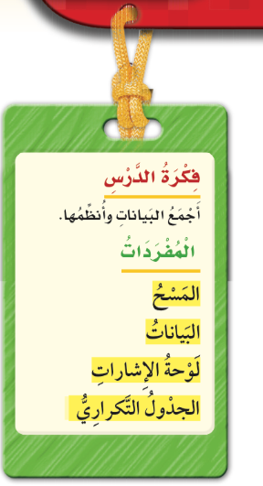

أ/ فاطمة جبران

Slide 4

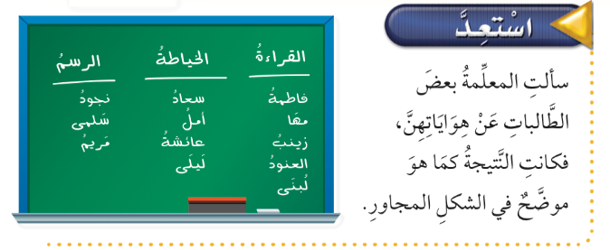
صفحة الكتاب ٧٩
أ/ فاطمة جبران

Slide 5
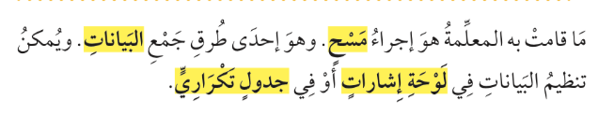
صفحة الكتاب ٧٩
أ/ فاطمة جبران

Slide 6


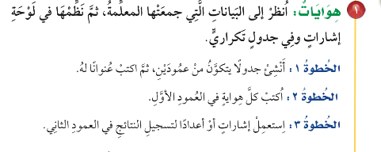
صفحة الكتاب ٧٩
أ/ فاطمة جبران

Slide 7
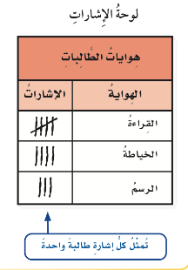
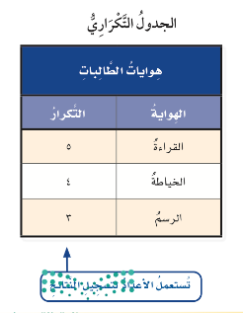
صفحة الكتاب ٧٩
أ/ فاطمة جبران

Slide 8

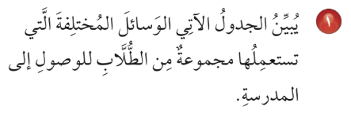
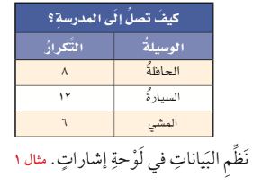
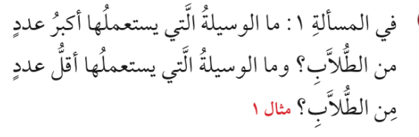

صفحة الكتاب ٨٠
كيف تصل الى المدرسة ؟
الوسيلة | الاشارة
الحافلة
السيارة
المشي
أ/ فاطمة جبران

Slide 9
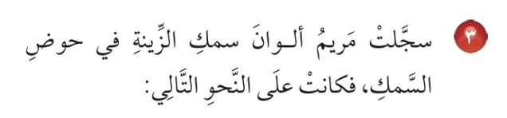
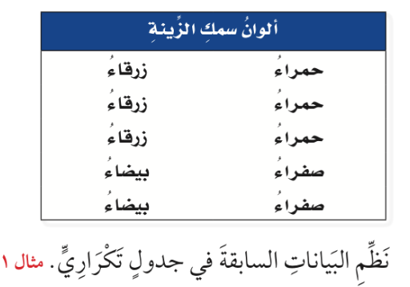
صفحة الكتاب ٨٠
ألوان سمك الزينة
اللون | التكرار
حمراء
صفراء
زرقاء
بيضاء
أ/ فاطمة جبران

Slide 10
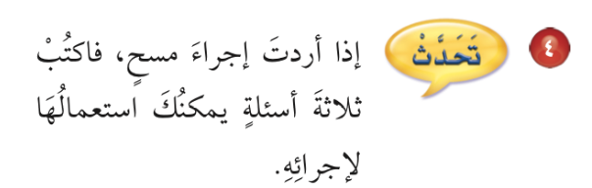
صفحة الكتاب ٨٠
أ/ فاطمة جبران

Slide 11


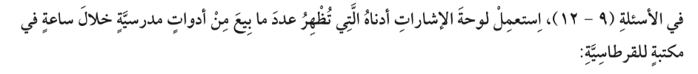
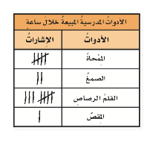



صفحة الكتاب ٨١
أ/ فاطمة جبران

Slide 12


صفحة الكتاب ٨١
أ/ فاطمة جبران

Slide 13

ماذا تعلمت
أ/ فاطمة جبران

Slide 14





قيم نفسك بالنسبة لفهمك للدرس
ممتع 🤩
سهل 😍
سهل 😍
أ/ فاطمة جبران

Slide 15


لوحة التميز في الدرس
أ/ فاطمة جبران

Slide 16
الواجب المنزلي
أ/ فاطمة جبران

